Slide 1
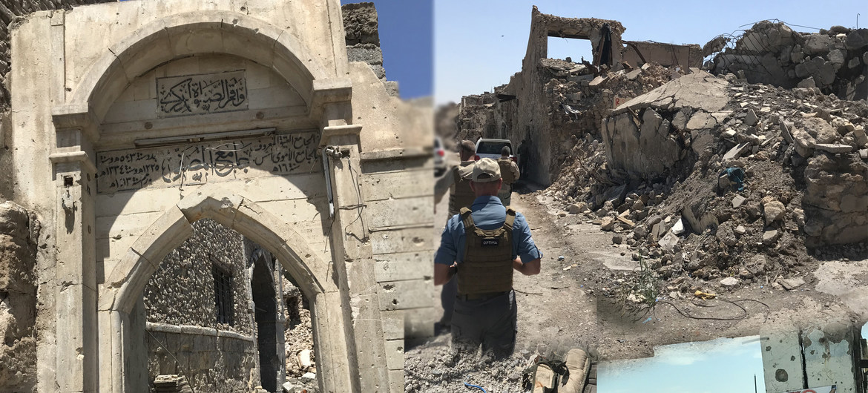
المحاضرة الثامنة اشخاص القانون الدولي الانساني – القسم الثاني

Slide 2
المبحث الاول
الكيانات القانونية الأخرى
نتيجة للتطور الحاصل في بنية النظام الدولي بوجه عام والقانوني منه بشكل خاص، مما أدى الى تطور القواعد الدولية لمواكبة الاحداث المتطورة مما سمح بتطبيق قواعد القانون الدولي بالاضافة الى أشخاصه البارزة كالدول والمنظمات الدولية الى منح مراكز قانونية معينة تحميها قواعد القانون الدولي الانساني التي تخاطب علاوةٍ على الدول والمنظمات الدولية مجموعة من الكيانات القانونية الأخرى مثل الافراد والجمعيات الوطنية للصليب الاحمر والهلال الاحمر، وفئات معينة من الشعب.

Slide 3
المطلب الأول
الفرد
اختلف الفقه في كون الفرد يملك شخصية دولية أم لا، فذهب الرأي الاول الى إنكار هذه الصفة عن الفرد، والرأي الآخر يؤكد له منح هذه الصفه، ومع مرور الزمن وفي ظل التطورات التي مر بها القانون الدولي العام، تاكد للفرد المركز القانوني الدولي بوصفه فرداً مستقلاً عن الدولة وذلك للامور الآتية:
1 – وجود قواعد دولية تخاطب الفرد مباشرة التي تمس الفرد في حياته، او حريته، اخلاقه.
2 – محاسبة الفرد جنائياً
3- حقه بالتقاضي أمام المحاكم الدولية
4 – رتب ميثاق الأمم المتحدة حقوقاً للفرد

Slide 4
المطلب الثاني
الجمعيات الوطنية للصليب الأحمر والهلال الأحمر
نتيجة للاحداث المعروفة في مدينة (سولفرينو) الأيطالية والتي حملت معها اهوال ومذابح حركت مشاعر السويسري (هنري دونان) الى الدعوة من اجل وضع معاهدة دولية لتشكيل جمعيات وطنية تضم أفراد لرعاية الجرحى وحماية أفراد الخدمات الطبية في الحرب، وان تميزهم شارة معينة لاداء عملهم هذا.
وتوجد ثلاث وثائق تجيز الشخصية القانونية الدولية لهذه الجمعيات ولتعدها واحدة من أشخاص القانون الدولي العام، وأبرز هذه الوثائق هي:
1 – الاتفاقية الاوربية لعام 1984
2- اتفاق عام 1993بين المجلس الفيدرالي السويسري واللجنة الدولية للصليب الاحمر
3- اتفاق المجلس الفيدرالي السويسري والاتحاد الدولي لجمعيات الصليب الاحمر والهلال الاحمر

